Slide 1
Lab 4
順序 邏輯實習
Notes:
1

Slide 2
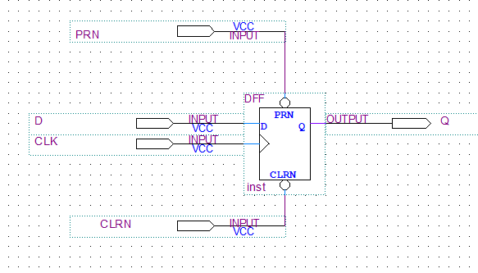
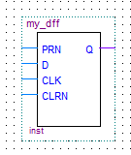
D型正反器my_dff
電路
符號

Slide 3
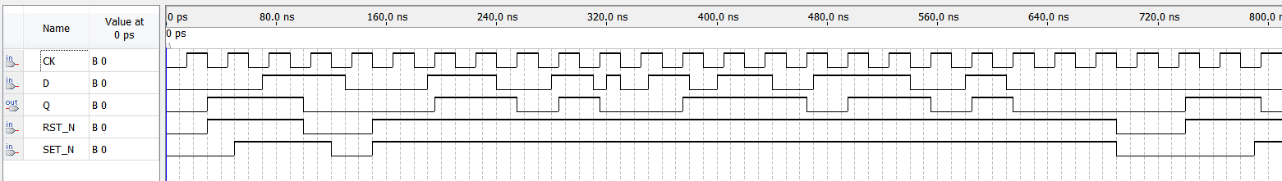
Simulation Result

Slide 4
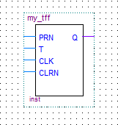
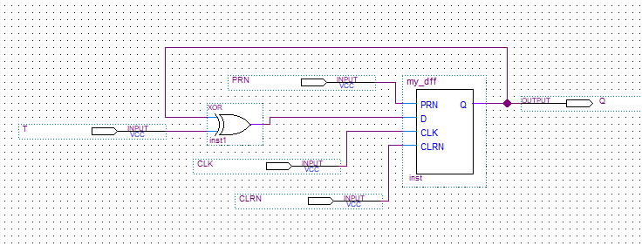
以my_dff設計my_tff
存檔為my_tff
即為除以2電路
符號
電路

Slide 5
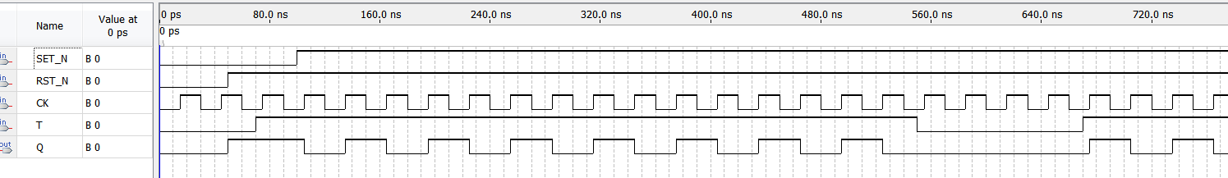
模擬

Slide 6
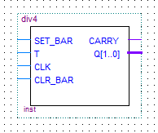
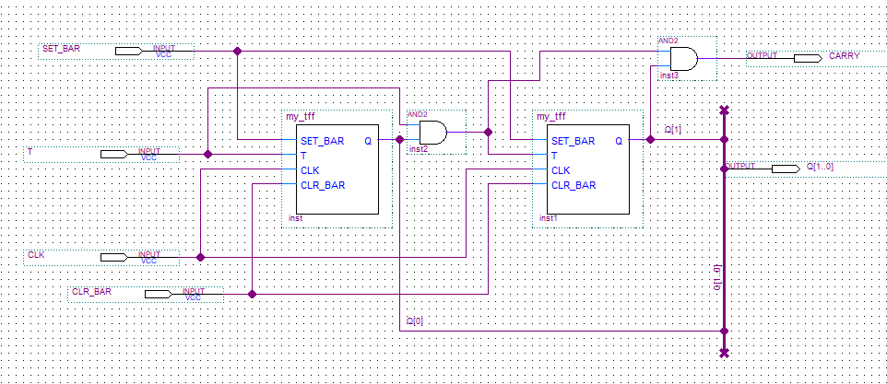
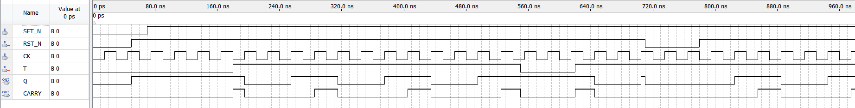
除以4電路

Slide 7
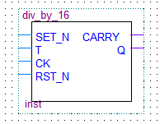
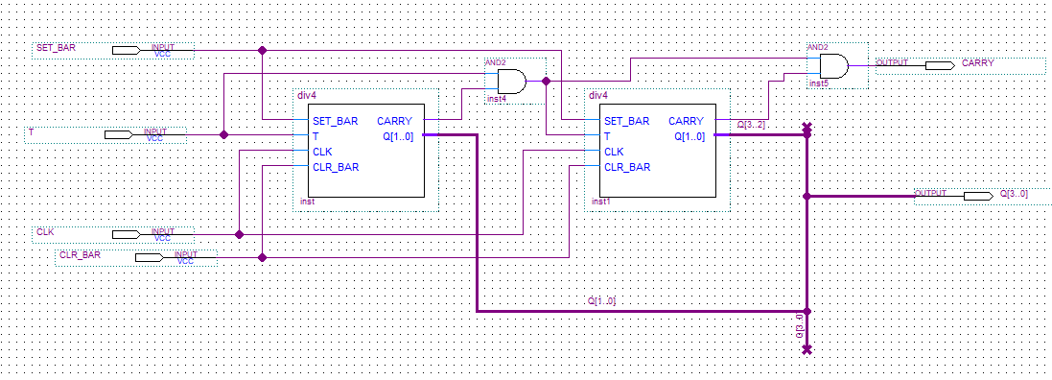
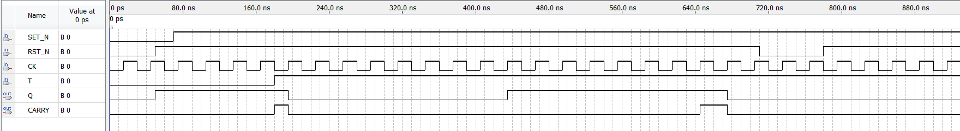
除以16電路與模擬

Slide 8
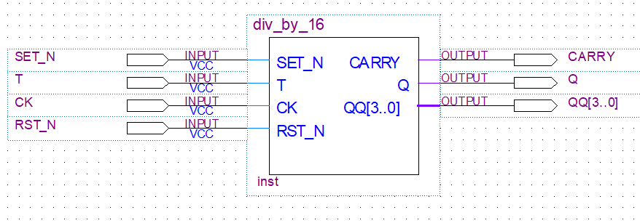
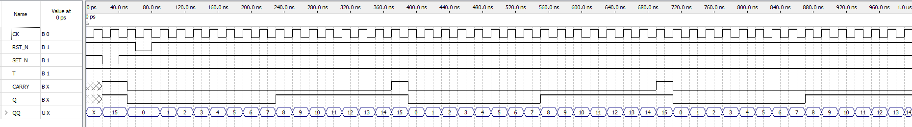
結果

Slide 9
除頻電路
因實習板的時脈為50MHz，不利觀察實驗結果，因此須對時脈作除頻。
以六個除以16的電路，成為一個除以16M的除頻路，使50M的頻率被除成約3.125Hz，最後將正反器的輸出接到LED觀察。

Slide 10
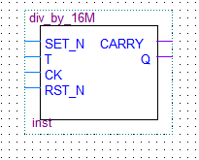
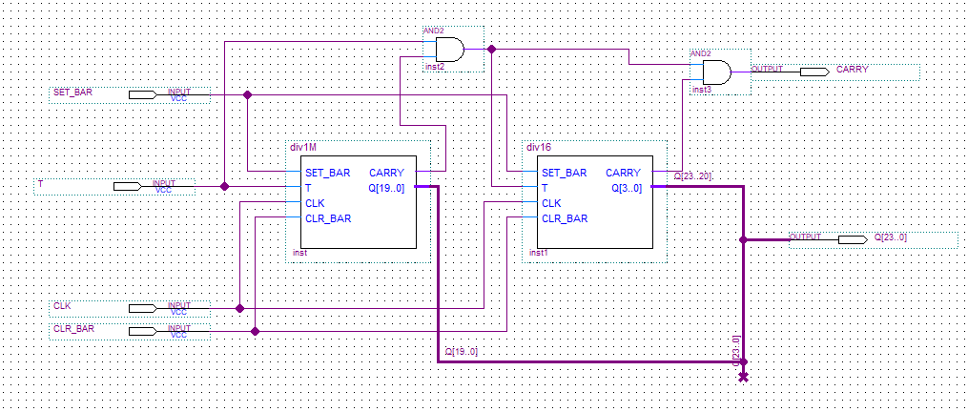
除以16M電路

Slide 11
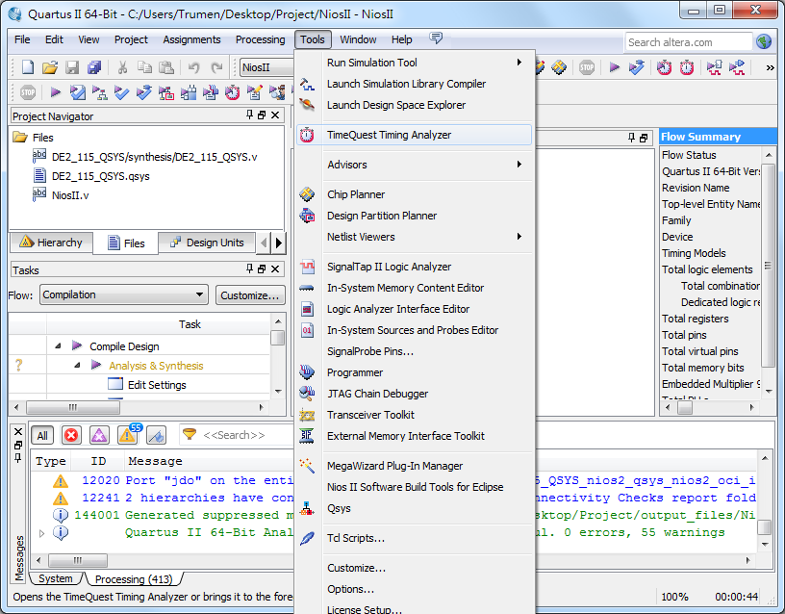
1
2

Slide 12
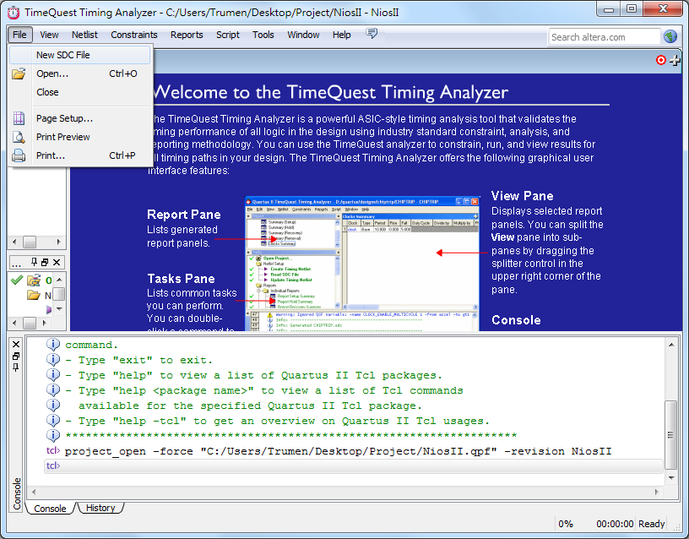
1
2

Slide 13
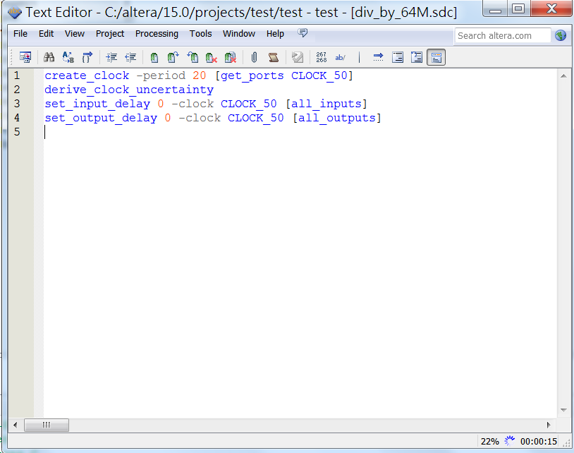

Slide 14
SDC
將SDC限制檔編輯好，存檔
回到主畫面，Compile!

Slide 15
電路測試
電路大約 16M/50M = 0.32秒閃爍一次。
Demo!

Slide 16
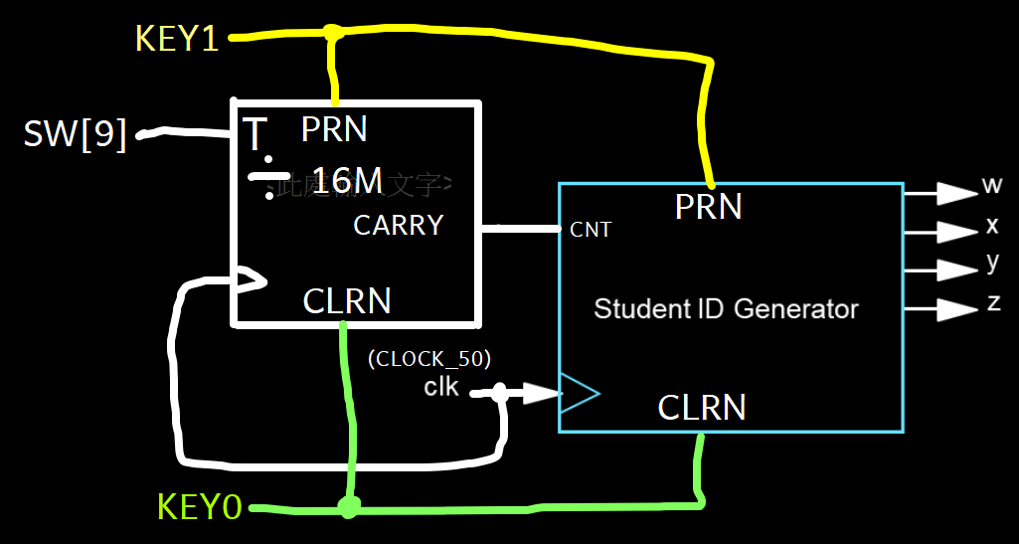
Lab 4 final
請設計一4-bit序列產生器，會輸出學號的後三碼至LED上，記得要除頻。

Slide 17
設計步驟
畫出狀態圖
畫出結構圖
狀態編碼
求出真值表
求出組合邏輯電路
模擬
接上除頻電路、實驗

Slide 18
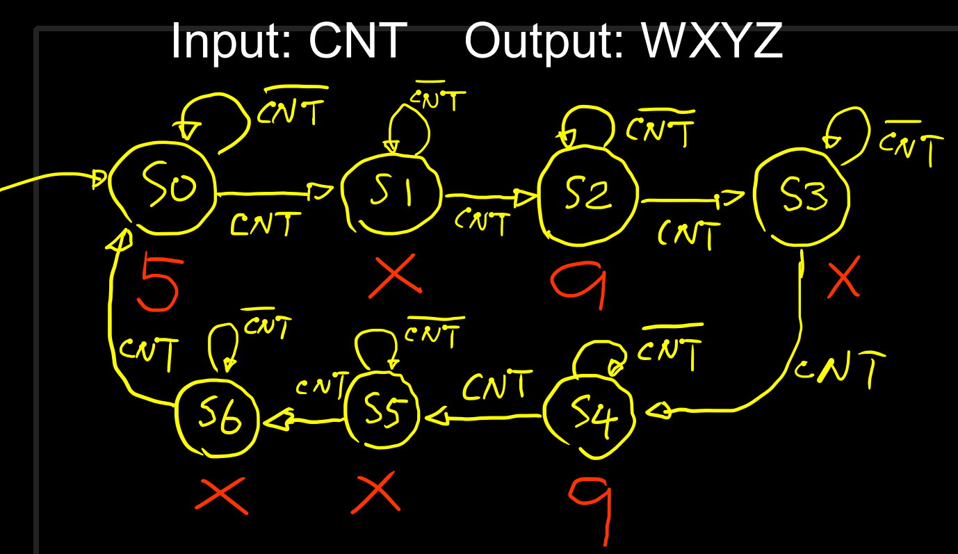
畫出狀態圖

Slide 19
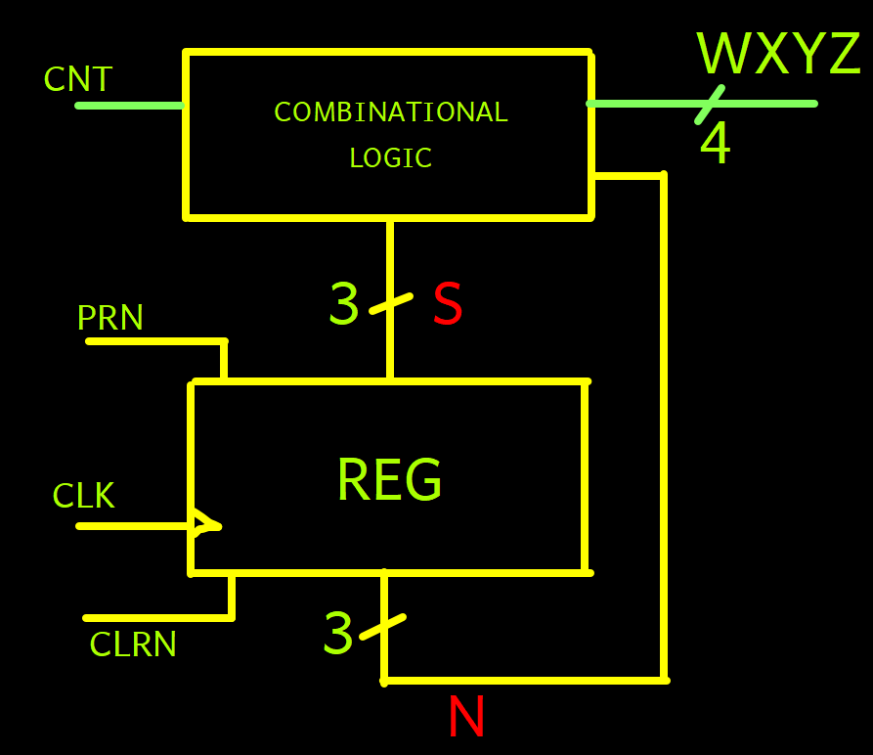
畫出結構圖

Slide 20
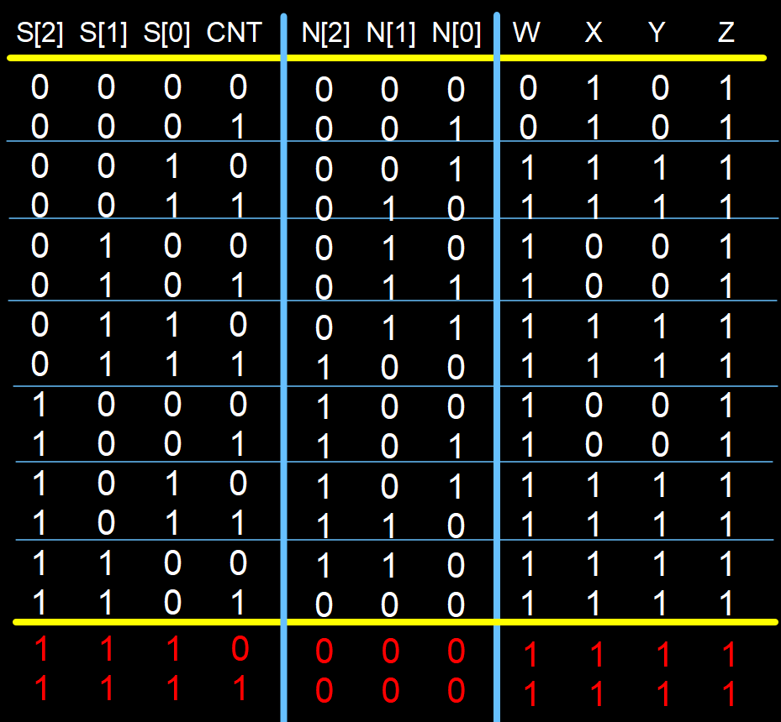
編碼、求出真值表
S0=000
S1=001
S2=010
S3=011
S4=100
S5=101
S6=110

Slide 21
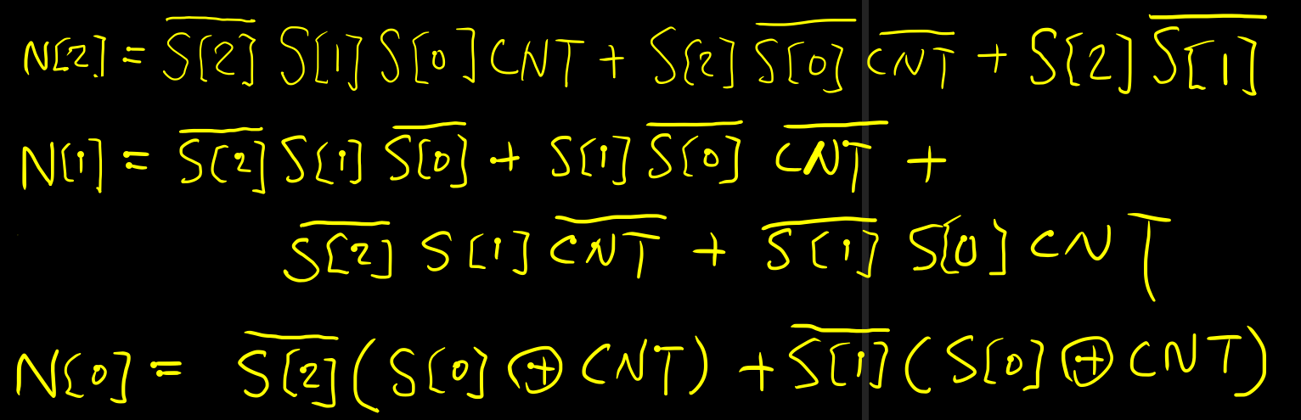
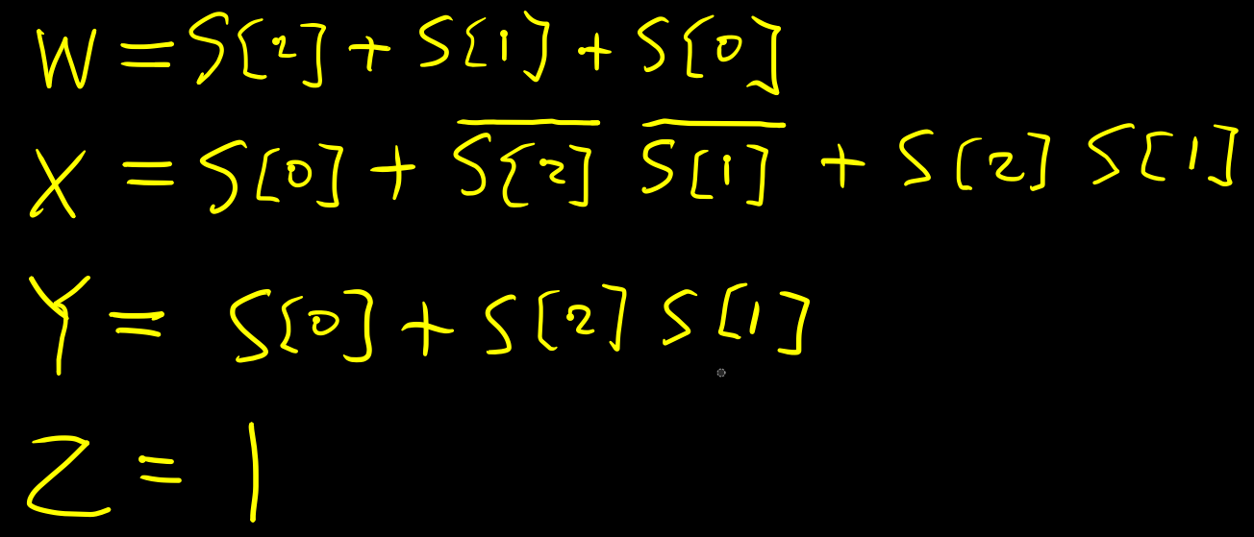
求出組合邏輯電路方程式

Slide 22
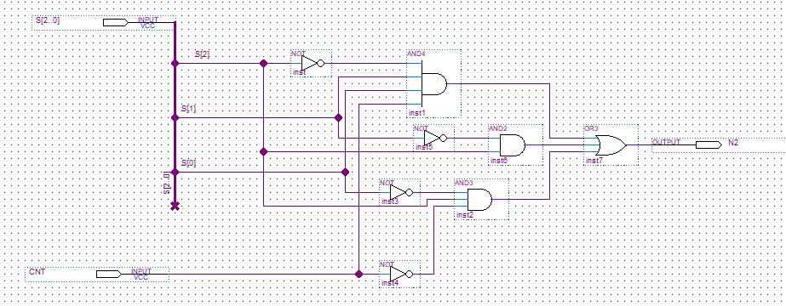
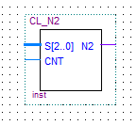
Combinational Logic

Slide 23
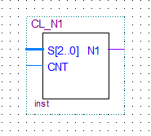
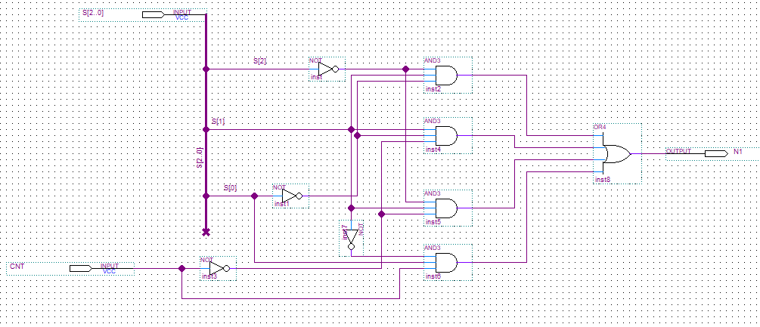
Combinational Logic

Slide 24
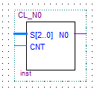
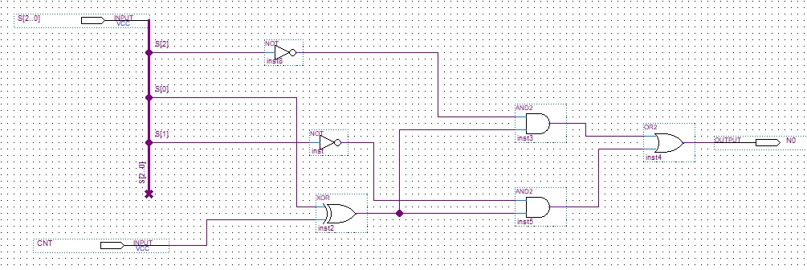
Combinational Logic

Slide 25
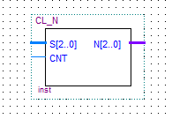
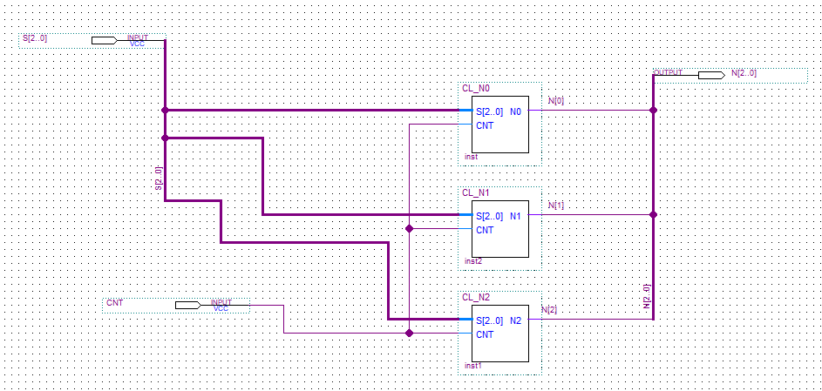
Combinational Logic

Slide 26
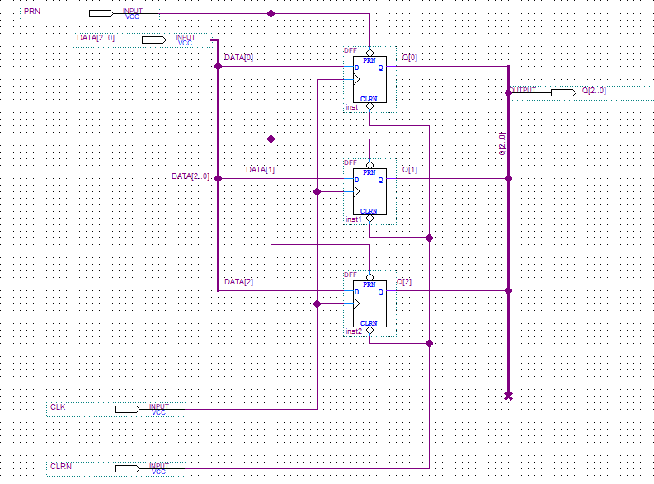
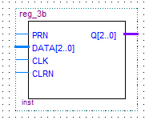
狀態暫存器

Slide 27
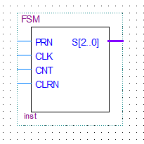
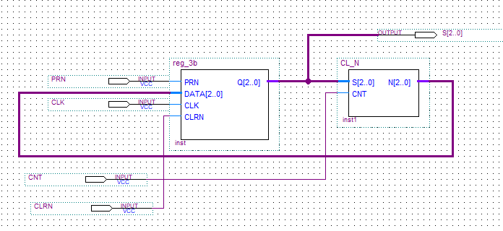
FSM

Slide 28
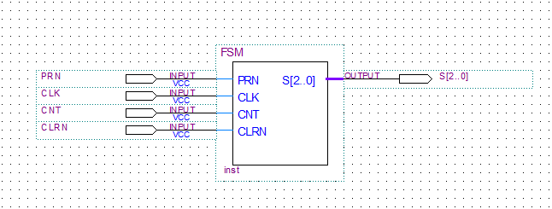
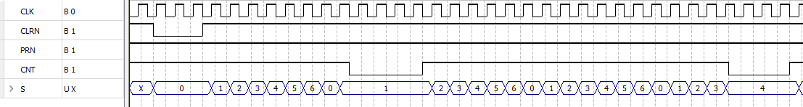
模擬

Slide 29
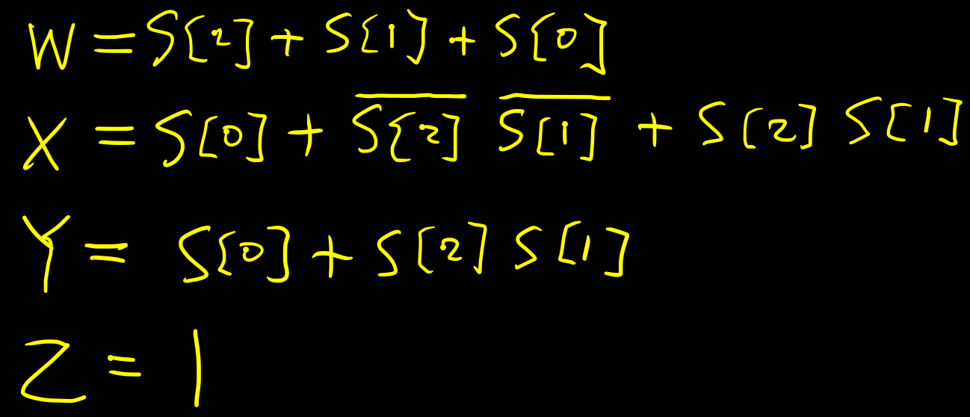
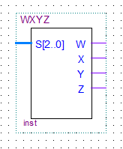
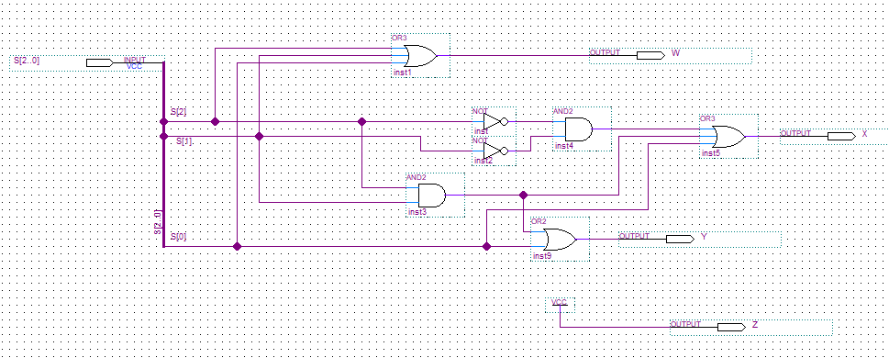
Output

Slide 30
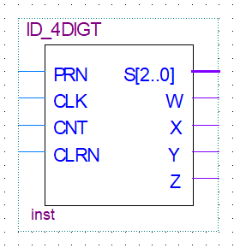
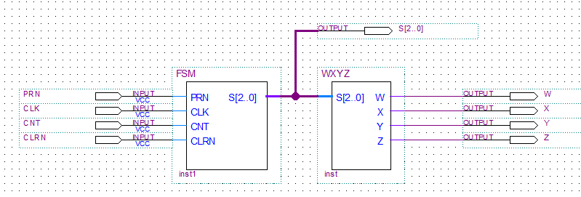
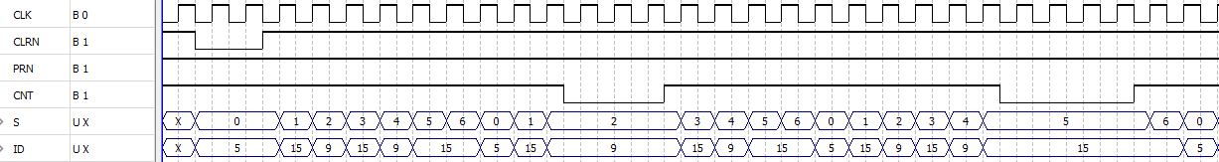
模擬

Slide 31
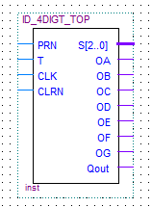
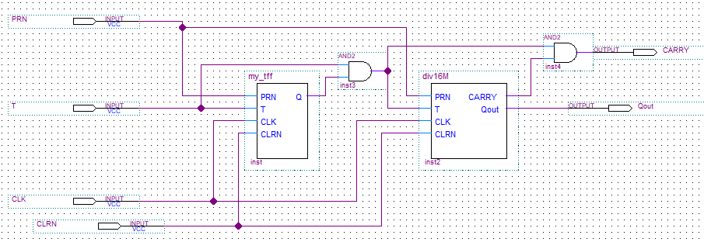
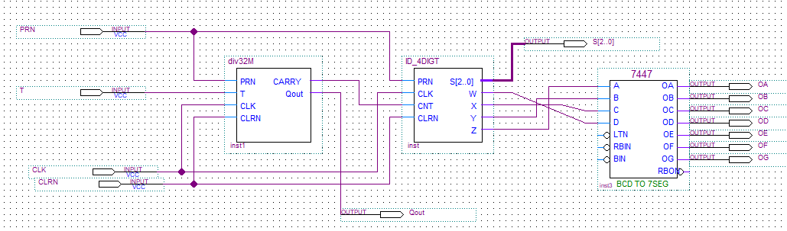
Top Module

Slide 32

SDC FILE
Don’t forget sdc file!

Slide 33
Demo Video

